Slide 1
Introduction
What Is Digital Image Processing?
The Origins of Digital Image Processing
Examples of Fields that Use Digital Image Processing
Fundamental Steps in Digital Image Processing
Components of an Image Processing System

Slide 2
History (1) of Signal
Pada awalnya data berbentuk numerical.
Kemudian org mengenan data dalam bentuk textual data .
Sekarang data bisa berua : voice, music, speech, images, computer graphics, etc.
Each of these types of data are signals.
Signal yang berfungsi membawa informasi.
Notes:
Conveys = menyampaikan

Slide 3
Pengantar
Data atau informasi tidak hanya disajikan dalam bentuk teks, tetapi juga dapat berupa gambar, audio (bunyi, suara, musik), dan video
Data Multimedia (visualisasi berupa gambar atau video yang dapat diputar lebih menarik)
Sebuah gambar bermakna lebih dari seribu kata” (a picture is more than a thousand words)
Maksudnya tentu sebuah gambar dapat memberikan informasi yang lebih banyak daripada informasi tersebut disajikan dalam bentuk kata-kata (tekstual).

Slide 4
History (2) of Signal
As long as people have tried to send or receive through electronic media :
    telegraphs, telephones, television, radar, etc.
    The signals may be affected by the system used to acquire, transmit, or process.
Sometimes, these systems are imperfect and introduce noise, distortion and another.

Slide 5
History (3) of Signal
The fundamental of signal processing to understanding the effects these systems have and finding ways to correct.
Signals are specific messages that we create and send to someone else (e.g., telegraph, telephone, television, digital networking, etc.).
This Lecturer is specifically to introduce the information content into the signal and (hope) to extract it out later

Slide 6
IMAGE ?

Slide 7
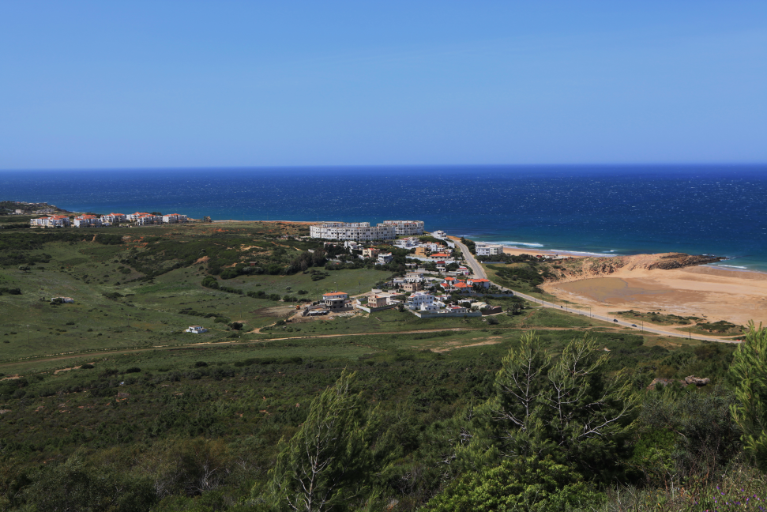

Slide 8
What is IMAGE?
Image
Signal 2D yang dapat diobservasi oleh sistem visual manusia
Penggambaran atau peniruan dari suatu objek, untuk menggambarkan sesuatu yang lain.
Picture
Penggambaran yang dibuat dengan cara melukis, memberi gambaran yang akurat pada suatu object.
In image processing
“picture” is equivalent to “image”.

Slide 9
Citra atau Image merupakan istilah lain dari gambar, yang merupakan informasi berbentuk visual.
Secara harafiah, citra (image) adalah gambar pada bidang dwimatra (dua dimensi).
Ditinjau dari sudut pandang matematis, citra merupakan fungsi menerus (continue) dari intensitas cahaya pada bidang dwimatra
Sumber cahaya menerangi objek, objek memantulkan kembali sebagian dari berkas cahaya tersebut. Pantulan cahaya ini ditangkap oleh oleh alat-alat optik, misalnya mata pada manusia, kamera, pemindai (scanner), dan sebagainya, sehingga bayangan objek yang disebut citra tersebut terekam.

Slide 10
Citra diam dan citra bergerak
Citra bergerak (moving images) adalah rangkaian citra diam yang ditampilkan secara beruntun sekuensial) sehingga memberi kesan pada mata kita sebagai gambar yang bergerak. Setiap citra di dalam rangkaian itu disebut frame. Gambar-gambar yang tampak pada film layar lebar atau televisi pada hakikatnya
terdiri atas ratusan sampai ribuan frame

Slide 11
What is Digital IMAGE?
Digital
Perhitungan menggunakan metode numerik.
Digital Image
Gambaran berupa angka dari suatu object.
Fungsi intensitas cahaya f(x, y), dimana harga x dan y merupakan koordinat spasial dan harga fungsi tersebut.
Processing
Suatu langkah menandakan suatu proses.
Process
Serangkaian tindakan yang mengarah ke hasil yang diinginkan.
Digital image processing
Melakukan operasi pengolahan signal digital pada citra digital
Digital image analysis
Proses mengubah gambar digital menjadi suatu gambar lain yang lebih barharga.

Slide 12
Image Processing ?

Slide 13
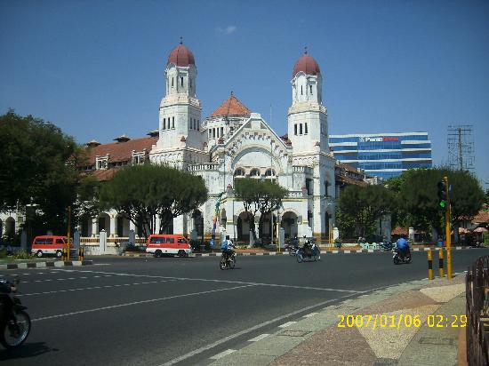
IMAGE

Slide 14
Definisi Pengolahan Citra
Pengolahan citra adalah pemrosesan citra, menjadi citra yang kualitasnya lebih baik, lebih informatif unt kebutuhan manusia.
Meskipun sebuah citra kaya informasi, namun seringkali citra yang kita miliki mengalami penurunan mutu (degradasi), misalnya mengandung cacat atau derau (noise), warnanya terlalu kontras, kurang tajam, kabur (blurring), dan sebagainya
informasi yang disampaikan oleh citra tersebut menjadi berkurang

Slide 15
Operasi-operasi pada pengolahan citra
Perbaikan atau memodifikasi citra perlu dilakukan untuk meningkatkan kualitas penampakan atau untuk menonjolkan beberapa aspek informasi yang terkandung di dalam citra,
Elemen di dalam citra perlu dikelompokkan, dicocokkan, atau diukur,
Sebagian citra perlu digabung dengan bagian citra yang lain atau dipisahkan antar elemen2 pengusun nya.

Slide 16
Definition
Image processing is a subclass of signal processing concerned specifically with pictures.
Improve image quality for human perception.
To enhances certain features of the data.
Image
Image Processing
Better Image

Slide 17
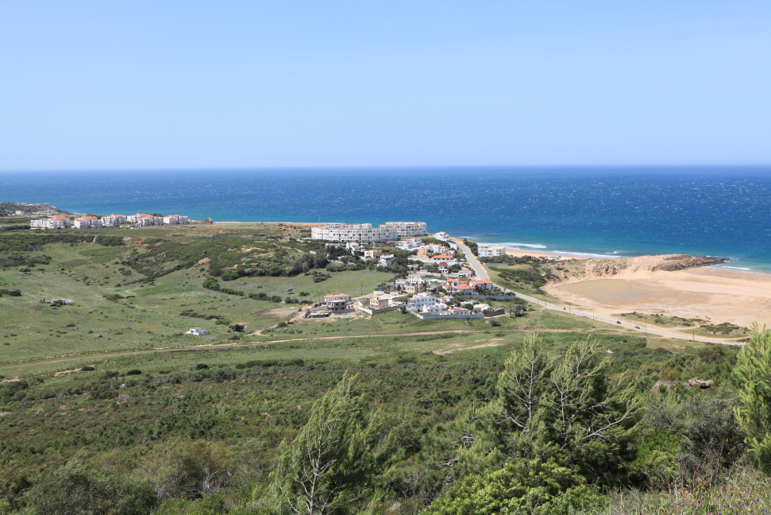
Image Processing
Image
Better Image

Slide 18
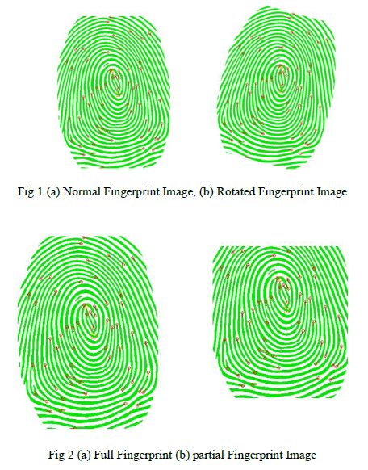
Image Processing (why its useful?)
Is useful In analyzing a fingerprint image against a textured background
it important to enhance the fingerprint to identify its owner.
The processing need to focus on features such as the overall texture pattern to be suppressed and the fingerprint's parallel, smoothly curving lines to be enhanced.

Slide 19
Related (1) image processing with other science
Images Processing
Images
Images
Computer Graphics
Computer Graphics : the creation of images.
Image Processing : the enhancement or other manipulation of the image – the result of which is usually another images.
Computer Vision: the analysis of image content.
Computer Vision
Object Recognition
Description of data
Description of data

Slide 20
Related (2) image processing with other science
Input | Output
 |  | Image | Description
 | Image | Image Processing | Computer Vision
 | Description | Computer Graphic | Data Mining etc.

Slide 21
Fundamental Steps in Digital Image Processing

Slide 22
Fundamental step in digital image processing
Segmentation
Representation and Description
Pre-processing
Recognition and Interpretation
Image Acquisition
Result
Problem Domain
Gonzales & Wood, 2008

Slide 23
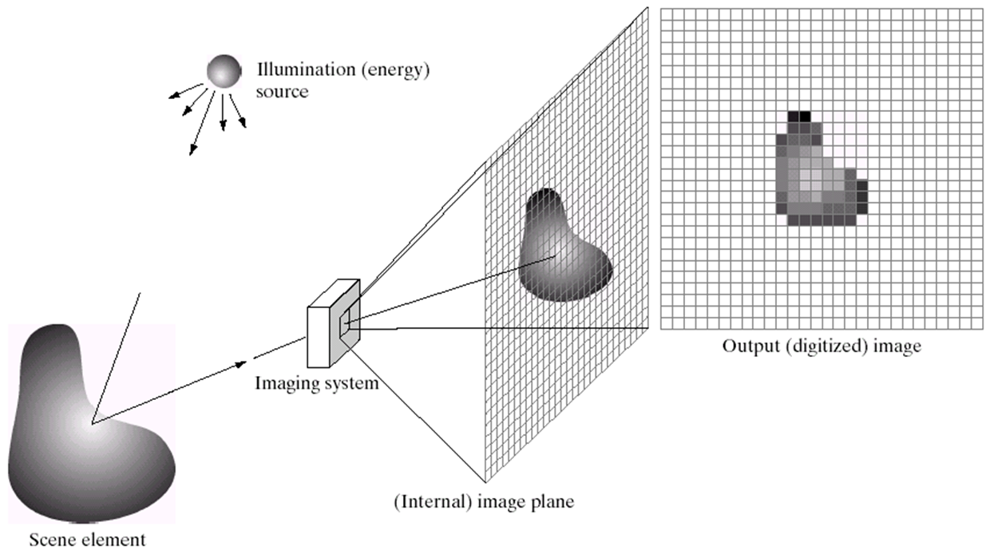
Image Acquisition

Slide 24
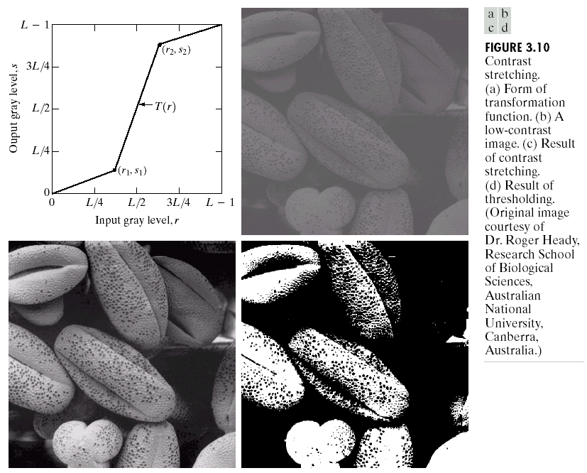
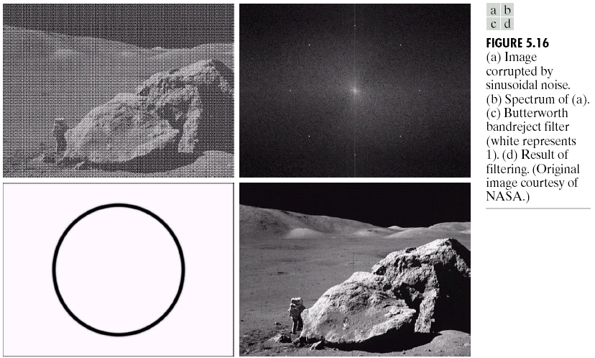
Processing
Image
Enhancement
Image
Restoration

Slide 25
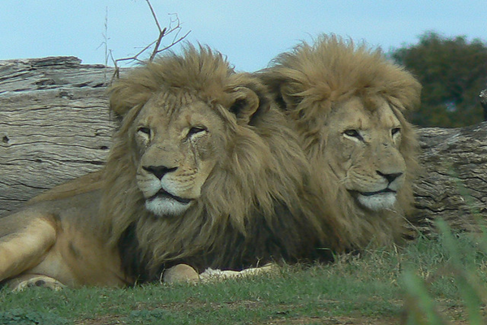
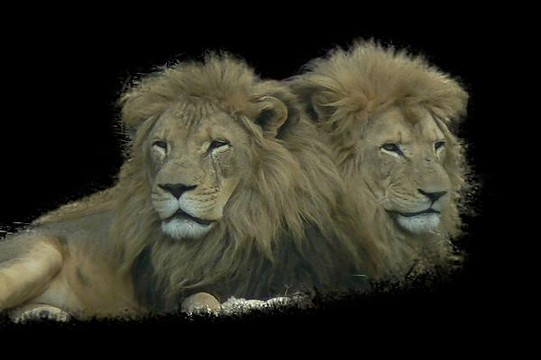
Segmentation
Computer tries to separate objects from the image background.
  It is one of the most difficult tasks in DIP.
  A rugged segmentation procedure brings the process a long way toward successful solution of an image problem.
  Output of the segmentation stage is raw pixel data, constituting either the boundary of a region or all the points in the region itself.

Slide 26
Representation
y
x

Slide 27
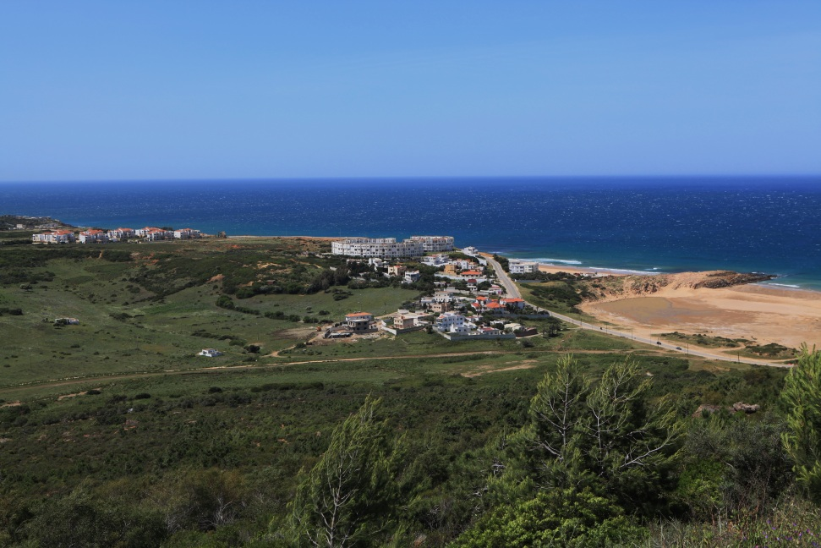
Representation

Slide 28
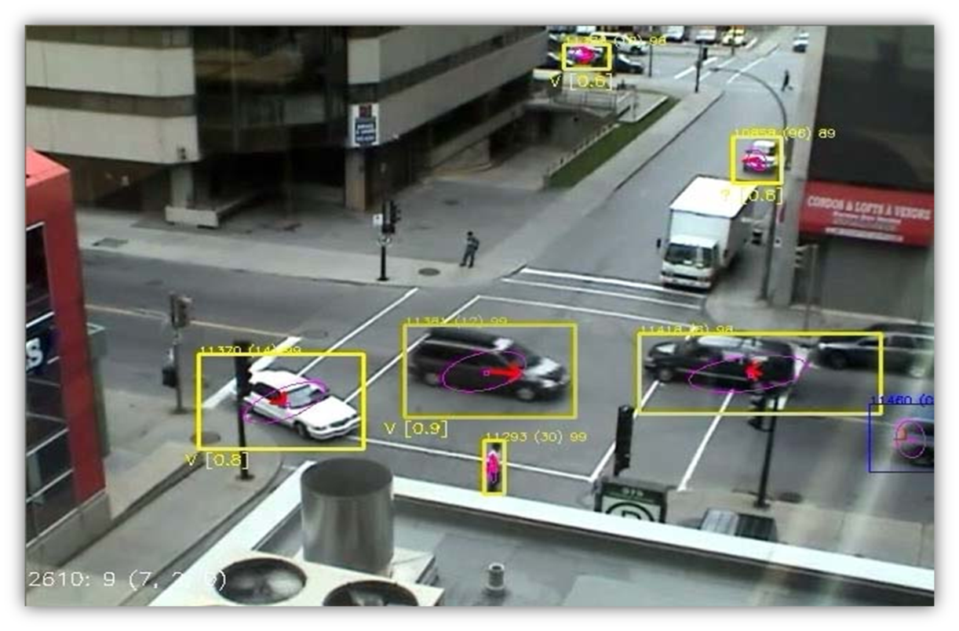
Recognition Interpretation
Recognition -> the process that assigns a label to an object based on the information provided by its descriptors.
Interpretation -> assigning meaning to an ensemble of recognized objects.

Slide 29
Image to Image Digital

Slide 30
PEMBENTUKAN CITRA
Citra merupakan fungsi continue dari cahaya
Citra digital dibentuk oleh kumpulan titik yang dinamakan piksel (pixel atau “picture element”). Setiap piksel digambarkan sebagai satu kotak kecil. Setiap piksel mempunyai koordinat posisi
Secara matematis fungsi intensitas cahaya pada bidang dwimatra disimbolkan dengan f(x, y), yang dalam hal ini:
(x, y) : koordinat pada bidang dwimatra
f(x, y) : intensitas cahaya (brightness) pada titik (x, y)

Slide 31
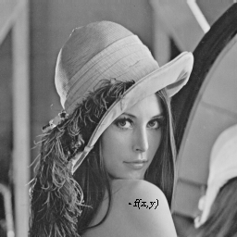

Slide 32
cahaya merupakan bentuk energi, maka intensitas cahaya bernilai antara 0 sampai tidak berhingga,
0 £ f(x, y) < ¥
Nilai f(x, y) sebenarnya adalah hasil kali dari [GON77]:
i(x, y) =jumlah cahaya yang berasal dari sumbernya (illumination), nilainya antara 0 sampai tidak berhingga, dan
r(x, y) = derajat kemampuan obyek memantulkan cahaya (reflection), nilainya antara 0 dan 1.

Slide 33
Hasil kali antara i(x, y) dan r(x, y) menyatakan intensitas cahaya pada koordinat (x, y) yang ditangkap oleh sensor visual pada sistem optik.
Jadi, f(x, y) = i(x, y) × r(x, y)
yang dalam hal ini,
0 <= i(x, y) < ¥
0 <= r(x, y) < 1

Slide 34
Nilai i(x, y) ditentukan oleh sumber cahaya, sedangkan r(x, y) ditentukan oleh karakteristik objek di dalam gambar.
Nilai r(x,y) = 0 mengindikasikan penerapan total, sedangkan r(x,y) = 1 menyatakan pemantulan total.
Intensitas f dari gambar hitam putih pada titik (x, y) disebut derajat keabuan (grey level), yang dalam hal ini derajat keabuannya bergerak dari hitam ke putih,
citranya disebut citra hitam-putih (greyscale image) atau citra
monokrom (monochrome image).
Derajat keabuan memiliki rentang nilai dari
l l min < f < l max

Slide 35
DIGITALISASI CITRA
Proses digitalisasi citra ada dua macam:
1. Digitalisasi spasial (x, y), sering disebut sebagai penerokan (sampling).
2. Digitalisasi intensitas f(x, y), sering disebut sebagai kuantisasi.

Slide 36
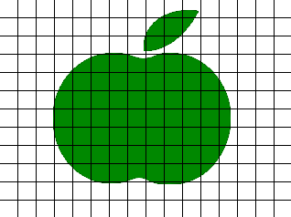
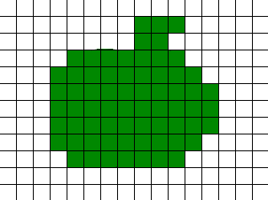
Image Model
Sampling
Quantitation
Sampling menunjukkan banyaknya pixel (blok) untuk mendefinisikan suatu gambar.
Kuantisasi menunjukkan banyaknya derajat nilai pada setiap pixel (menunjukkan jumlah bit pada gambar digital)

Slide 37
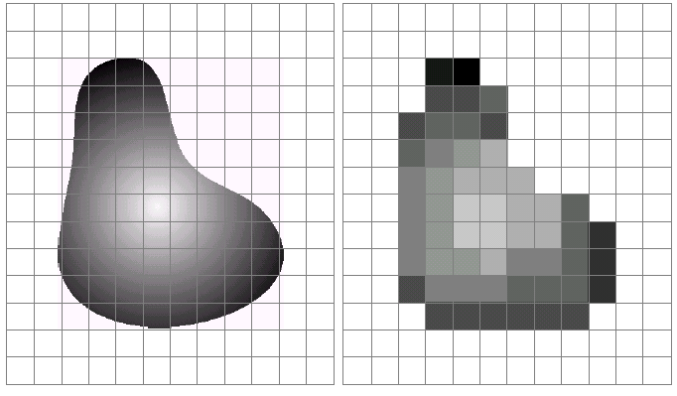
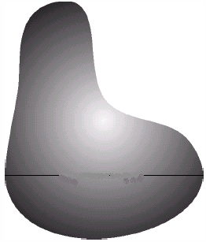
Sampling
Sampling adalah transformasi citra kontinu menjadi citra digital dengan cara membagi citra analog (kontinu) menjadi M kolom dan N baris sehingga menjadi citra diskrit.
Sebagian informasi yang hilang

Slide 38
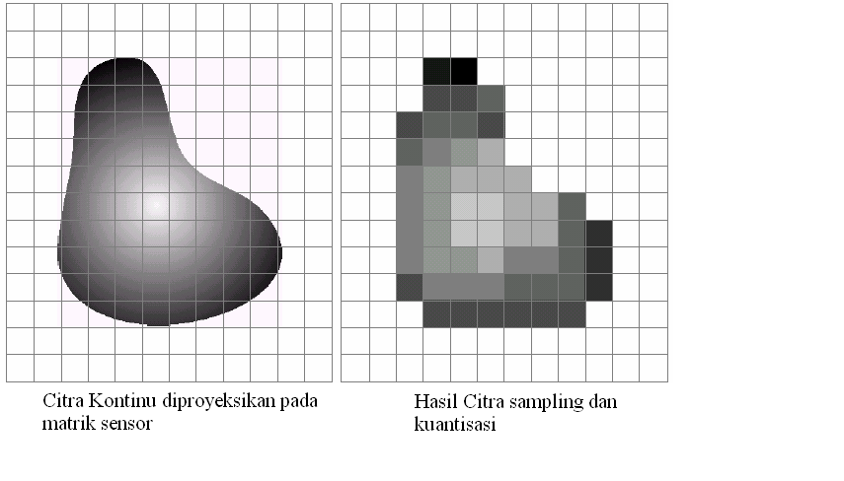
Kuantisasi
Transformasi intensitas analog yang bersifat kontinu ke daerah intensitas diskrit disebut kuantisasi.
0
1
2
3
4
5
6
7

Slide 39
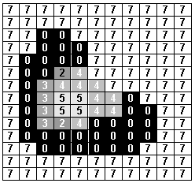
Kuantisasi
0
1
2
3
4
5
6
7

Slide 40
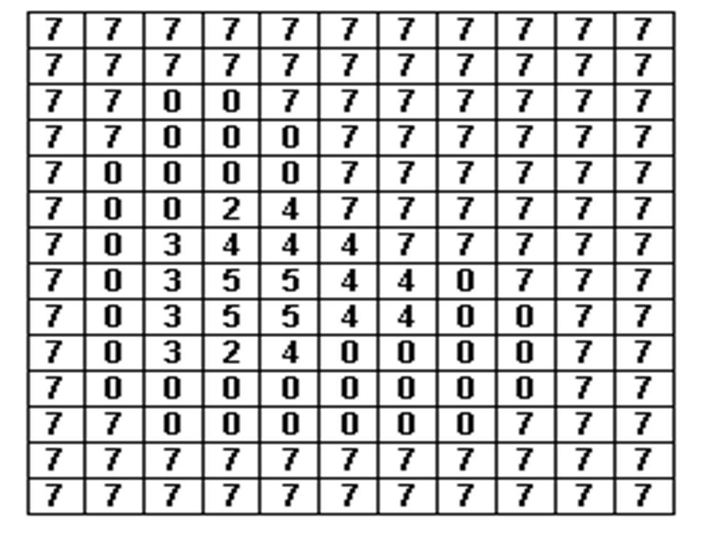
Kuantisasi

Slide 41
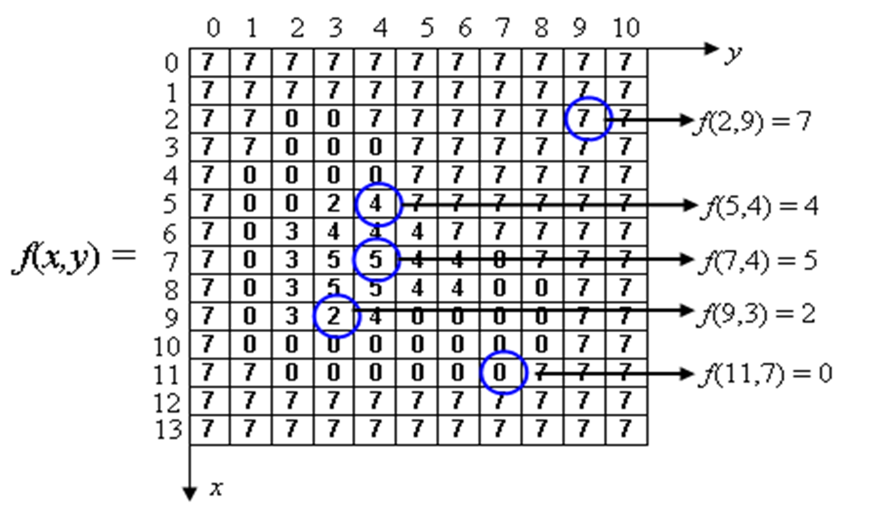
Kuantisasi

Slide 42
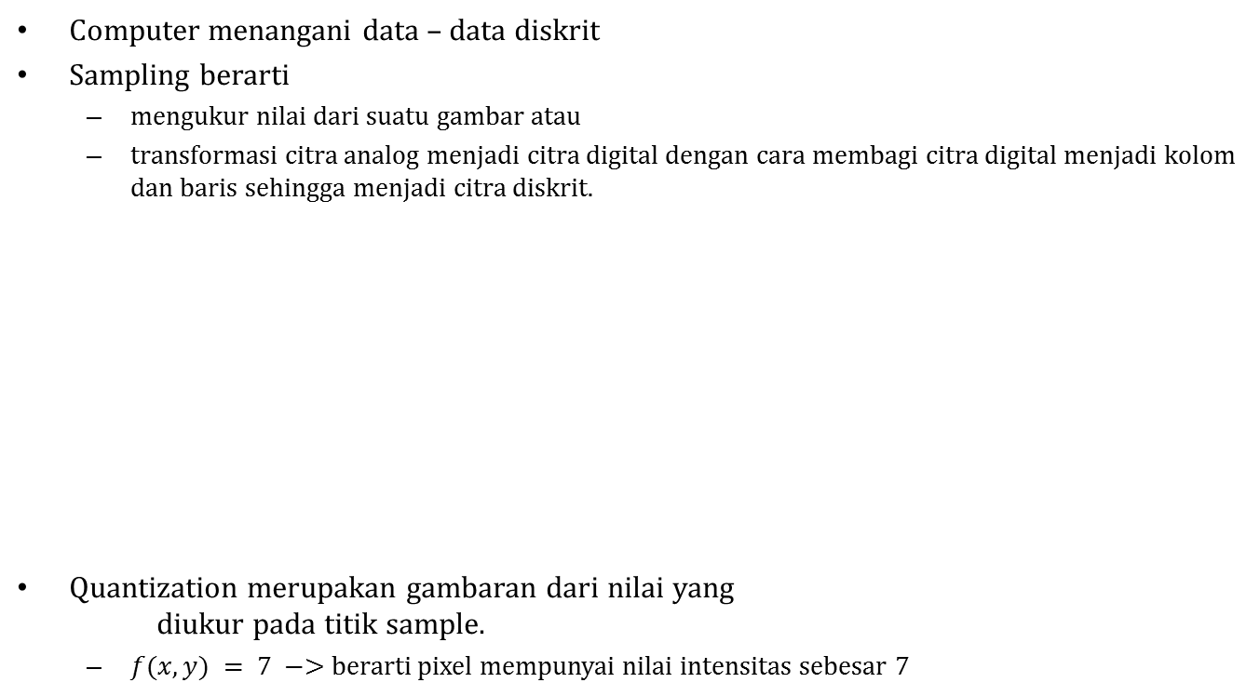
Sampling dan Kuantisasi
Computer menangani data – data diskrit
Sampling berarti
  mengukur nilai dari suatu gambar atau
  transformasi citra analog menjadi citra digital dengan cara membagi citra digital menjadi kolom dan baris sehingga menjadi citra diskrit.
Quantization merupakan gambaran dari nilai yang diukur pada titik sample.
  $f(x, y) = 7 −>$berarti pixel mempunyai nilai intensitas sebesar 7
Semakin banyak nilai M dan N, semakin halus citra yang dihasilkan (resolusi citra semakin tinggi)
255 (white)
0 (black)
Notes:
Misal range output suatu sensor memiliki nilai antara 0.0 hingga 10.0. jika sample dikuantisasi secara uniform ke level 256 maka level transisi dan rekonstruksi
$$t_{k}=\left(\frac{10\left(k−1\right)}{256}\right) dmn k=1,2,3,……., 257$$
$$r_{k}=t_{k}+\frac{5}{256}$$
Interval $q=t_{k}−t_{k−1}=r_{k}−r_{k−1}$

Slide 43
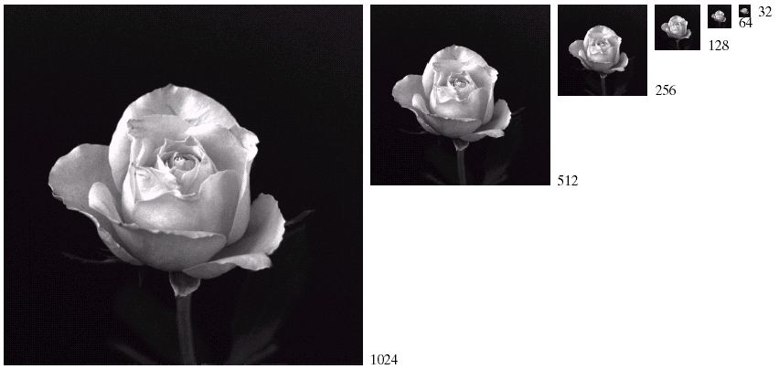
Spatial and Intensity Resolution
Spatial resolution
  Ditentukan oleh sampling yang dilakukan, hanya mengacu pada detail terkecil dari gambar.
  Ukuran halus dan kasar dipengaruhi saat pembagian baris dan kolom pada saat melalukan sampling.
  Transformasi citra kontinue ke citra digital adalah digitalisasi (sampling)
  Hasil digitalisasi dengan jumlah baris 256 dan jumlah kolom 256 jadi resolusi spasial adalah 256 x 256
Intensity resolution
  Dilihat dari level perubahan intensitas.
  Halus / kasarnya pembagian tingkat kecemerlangan / brightness.
  Transformasi data analog yang bersifat kontinue ke daerah intensitas diskrit disebut kwantisasi.
  Intensitas piksel berkisar antara 0 dan 255 maka resolusi kecemerlangan adalah 256.
Notes:
, berpengaruh pada besarnya informasi citra yang hilang.
discernible = dapat dilihat
Resolusi spasial dari sebuah gambar ditentukan oleh bagaimana sampling dilakukan.
Resolusi spasial hanya mengacu pada detail terkecil di gambar
==========
Resolusi Spasial = ukuran halus atau kasar pembagian baris dan kolom pada saat dilakukan sampling, Satuan dot per inchi / dpi
Contoh citra dngn resolusi 50dpi artinya 1 inch pny 50 pixel. Jika luas 1inch^2 maka luasnya = 50x50
Tapi bila ukuran citra diperbesar 10x10inch^2 maka jumlah pixelnya tetap 50x50 tapi resolusi menjadi 50/10- 5 dpi

Slide 44

Jenis Citra Digital
Citra Biner (Monokrom)
Citra Grayscale (Skala keabuan)
Citra warna RGB (Red Green Blue)
  Kedalaman warna 3x8bir = 24 bit = 2^24 warna = 16 juta warna
0
1
2 warna
1 bit
4 warna
2 bit
32 warna
5 bit
64 warna
6 bit
128 warna
7 bit
256 warna
8 bit

Slide 45
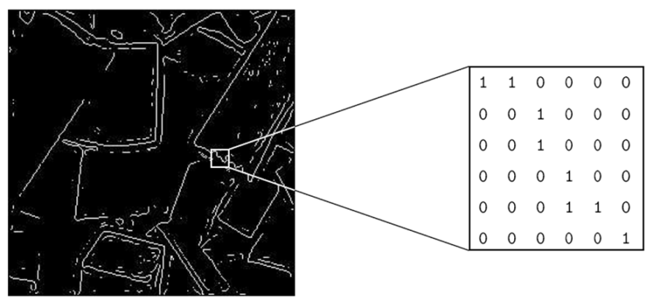
Type of Digital Image
Binary
  Setiap pixel diasumsikan salah satu dari dua nilai diskrit 0 and 1. hanya hitam atau putih, karena hanya ada dua nilai untuk setiap pixel, dan hanya memerlukan satu bit per pixel.
  Efficient untuk penyimpanan
  Image dengan binary cocok jika untuk text (printed or handwriting), fingerprint, atau architectural plans.
load trees
BW = im2bw(X,map,0.4);
imshow(X,map), figure, imshow(BW)
Imtool(BW)

Slide 46
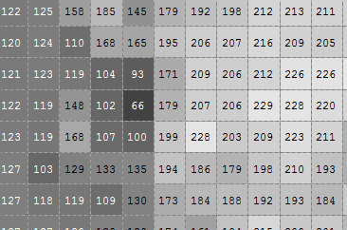
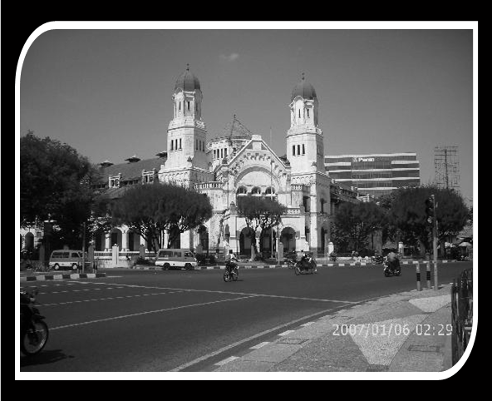
Type of Digital Image
Grayscale
  Setiap pixel berwarna abu-abu, biasanya dari 0 (hitam) ke 255 (putih).
  Rentang ini berarti bawa setiap pixel diwakili oleh 8 bits, atau 1 byte.
  Biasanya grayscale dimanfaatkan dalam bidang kedokteran (X-ray), images of printed works
[X,map] = imread('trees.tif');
gmap = rgb2gray(map);
figure, imshow(X,map),
figure, imshow(X,gmap);
imtool(gmap)

Slide 47
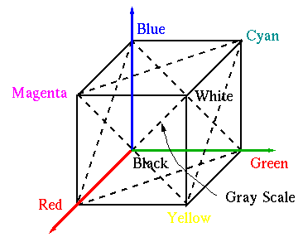
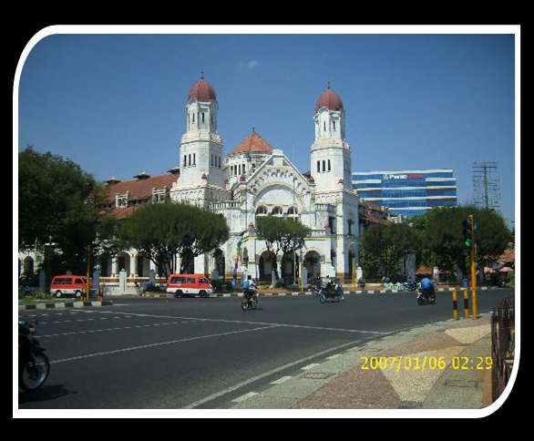
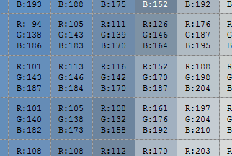
Type of Digital Image
RGB
  Disini masing masing pixel memiliki warna red, green dan blue di dalamnya.
Masing masing componentnya memiliki range 0-255, yang terdiri dari 3 warna.
Sehingga totalnya adalah 255 power of 3 atau 16, 777, 216 warna dalam image.
Total bit yang diperlukan tiap pixel 24, atau biasa disebut 24-bit color image.
[X,map] = imread('trees.tif');
Imtool(map)

Slide 48
Type of Digital Image
Indexed
  Gambar berwarna kebanyakan memiliki subset kecil lebih dari enam belas juta warna.
  Untuk memudahkan penyimpanan dan penanganan file, gambar memiliki peta warna yang terkait, atau palet warna.
  Palet warna merupakan merupakan daftar dari semua warna yang digunakan dalam gambar tersebut.
  Setiap pixel memiliki nilai indeks warna dalam peta, tidak seperti pemberian warna pada gambar RGB.
0.137255 | 0.501961 | 0.2
0.796078 | 0.756863 | 0.231373
0.129412 | 0.164706 | 0.078431
0.537255 | 0.435294 | 0.098039
0.207843 | 0.266667 | 0.133333
0.784314 | 0.878431 | 0.92549
0.215686 | 0.431373 | 0.65098
0.615686 | 0.588235 | 0.188235
0.152941 | 0.298039 | 0.443137
0.035294 | 0.070588 | 0.015686
0.231373 | 0.384314 | 0.54902
0.713725 | 0.733333 | 0.658824
0.372549 | 0.290196 | 0.070588
0.466667 | 0.576471 | 0.654902
[X, RGB] = imread('trees.tif');
[IND,map] = rgb2ind(RGB,32);
imagesc(IND)
colormap(map)

Slide 49
Element Citra digital
Warna
  Persepsi yang dirasakan mata terhadap panjang gelombang cahaya λ yang dipantulkan objek. Panjang gelombang tertinggi: merah, terendah: ungu (violet).
Bentuk (Shape)
  Informasi bentuk objek yang diperoleh dari citra yang ditangkap sistem visual-> segmentasi citra.
Tekstur (Texture)
  Distribusi spasial dari derajat keabuan di dalam sekumpulan pixel yang bertetangga. Sistem visual manusia tidak menerima informasi per pixel, tetapi sekumpulan pixel sebagai satu kesatuan

Slide 50
Problem in Image Processing

Slide 51
Problem in Image Processing
Capture
Modeling
Feature Extraction
Image Segmentation

Slide 52
Capture Problems
Capture (Menangkap Gambar) merupakan proses awal dari image processing untuk mendapatkan gambar.
Proses capture membutuhkan alat-alat capture yang baik seperti kamera, scanner, light-pen dan lainnya, agar diperoleh gambar yang baik.
Gambar yang baik akan banyak membantu dalam proses selanjutnya.

Slide 53
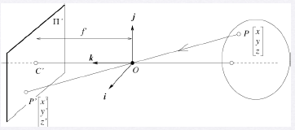
Modeling Problems
Dalam modeling diperlukan analisa matematika yang cukup rumit, khususnya pemakaian kalkulus, dan transformasi geometri.

Slide 54
Feature Extraction Problems
Setiap gambar mempunyai karakteristik tersendiri, sehingga fitur tidak dapat bersifat general tetapi sangat tergantung pada model dan obyek gambar yang digunakan.
Fitur dasar yang bisa diambil adalah warna, bentuk dan tekstur.
Fitur yang lebih kompleks menggunakan segmentasi, clustering dan motion estimation.
Pemakaian statistik dan probabilitas, pengolahan sinyal dan machine learning diperlukan.

Slide 55


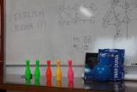

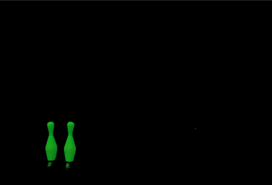
Color Feature
Fitur ini digunakan bila setiap obyek gambar mempunyai warna yang spesifik.
Threshold for Red Color
Threshold for Green Color

Slide 56
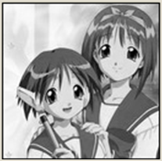
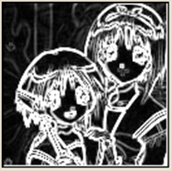
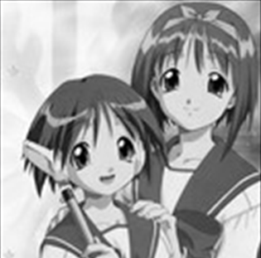

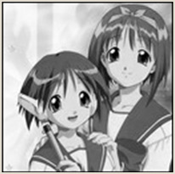
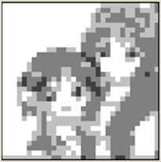

Shape Feature
Fitur ini digunakan bila gambar setiap obyek mempunyai bentuk yang spesifik.
Edge Detection
Integral Projection
Average Quantitation

Slide 57
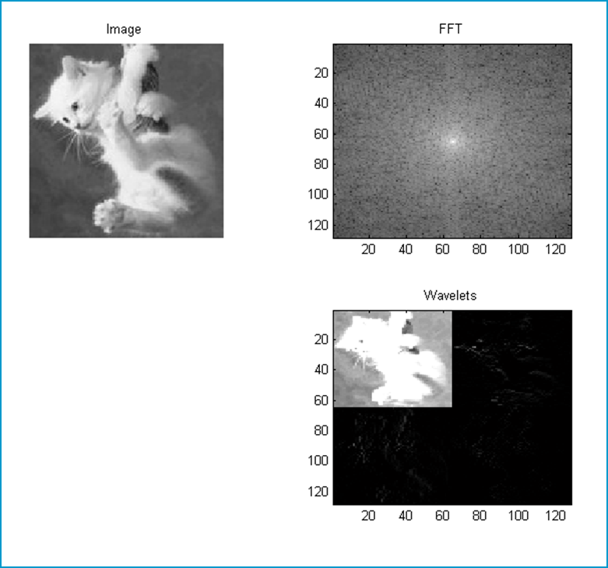
Feature Texture
Beberapa algoritma untuk mendapatkan fitur tekstur:
  FFT
  Wavelets
  Image Filter
  Filter Gabor

Slide 58
Segmentation Problems
Bagaimana memisahkan obyek gambar dengan backgroundnya
Bagaimana memisahkan setiap obyek gambar.
Teknik clustering apa yang sesuai dengan model dan obyek gambar yang digunakan.

Slide 59
Sample Application
Biometric
Medical Image
Image Databases
Robot Vision
Motion Capture
Document Analysis

Slide 60
Thanks

Slide 61
Format File Citra Bitmap

Slide 62
Microsoft Windows
Device Independent Bitmap (BMP)
Tiap file terdiri dari (muncul berurutan):
  File header
  Bitmap header
  Color map (kecuali untuk citra 24-bit)
  Bitmap data
Konvensi sesuai yg digunakan Intel:
  Low byte disimpan lebih dulu
  Tidak menggunakan word alignment

Slide 63
Kedalaman warna
File Ms DIB bisa memuat citra dengan kedalaman warna 1, 4, 8, atau 24 bit
Citra 1, 4, dan 8 bit memiliki color map
Citra 24 bit → direct color

Slide 64
Proses Pembacaan Citra 24 bit

Slide 65
Proses Penentuan Warna Ke Layar
Untuk file 24 bit Informasi intensitas RGB sudah dapat langsung diketahui dari bitmap data, sedangkan untuk file 1, 4, 8 bit informasi RGB diperoleh dari Color Map

Slide 66
Penentuan Posisi Pixel
Perlu diperhatikan bahwa dalam file data disimpan dari belakang ke depan secara sequential. Berarti bitmap data pertama adalah pixel pada posisi A dan bitmap data terakhir adalah pixel pada posisi B
B
A

Slide 67
Color map
Citra 1, 4, dan 8 bit per pixel butuh color map
Entri dalam color map (palette) biasanya 2, 16, atau 256
  Bisa lebih sedikit jika citra tidak membutuhkan semua warna yang tersedia
  Jumlah warna yang digunakan = biClrUsed
  biClrUsed = 0 → color map memuat semua warna
  4 byte per entri
Entri awal color map = warna penting
  Jumlah warna penting = biClrImportant → jumlah warna yang diperlukan untuk mendapat tampilan citra yang cukup bagus

Slide 68
Proses Pembacaan Citra 8 bit
Analogi Color Map adalah mengindex warna yang ada kedalam tabel sehingga bitmap data tidak lagi berisi data intensitas RGB namun mengandung index warna
Untuk mengetahui warna pixel(x) maka kita mengakses color map dengan index sesuai dengan nilai yang tersimpan pada bitmap data

Slide 69
Proses Pengambilan Warna dari Color Map
Berarti untuk pixel 1 intensitas RGB : 56 5 9
Berarti untuk pixel 2 intensitas RGB : 5 34 67
Berarti untuk pixel 3 intensitas RGB : 5 34 67

Slide 70
Menentukan Ukuran File dari Bitmap
Yang membedakan antara citra 1,4,8,24 bit adalah ukuran storage yang digunakan untuk menyimpan warna dari 1 buah pixel
  Misalkan: citra A :200 x 200 pixel
Hitung berapa minimum byte dari file bitmap yang dihasilkan bila: citra A disimpan dalam 24 bit dan 8 bit
  200 x 200 x 3 + 54 byte = 120054 byte
  200 x 200 x 1 + 54 + 256*3 = 40822 byte

Slide 71
Hubungan antara piksel dan pengertian connectivity

Slide 72
Hubungan antara piksel dan pengertian connectivity
4-tetangga piksel P 8-tetangga piksel P
X X X X
X P X X P X
X X X X
Connectivity/Konektivitas: 4-tetangga atau 8-tetangga dengan kriteria gray level yang sama, misal: sama-sama 0 atau sama-sama 1 atau sama-sama bedanya tidak lebih dari 5 tingkat keabuan, dlsb.nya

Slide 73
Labelling of connected component
Dengan kriteria piksel sama-sama bernilai 1: (a) dengan aturan 4-tetangga dan (b) dengan aturan 8 tetangga:
0 0 0 0 0 0 0 0 0 0 0 0
0 0 1 1 0 0 0 0 1 1 0 0
0 1 1 0 0 0 0 1 1 0 0 0
0 1 1 0 1 1 0 1 1 0 1 1
0 0 0 1 1 1 0 0 0 1 1 1
0 0 0 0 0 0 0 0 0 0 0 0
ekivalen dengan
ekivalen dengan

Slide 74
Operasi Aritmetik antara dua citra
+ - x /
Band ratio antara citra sensor optik Landsat TM band 3 dan band 4 dapat digunakan untuk analisis vegetasi, begitu juga ratio antara selisih dan jumlahnya.
Operasi selisih antara dua citra temporal dapat digunakan untuk deteksi perubahan wilayah.

Slide 75
Operasi-operasi yang dilakukan pada pengolahan citra
aras (level) titik,
aras lokal,
aras global,
aras objek [JAI95]

Slide 76
Aras Titik (Pointwise)
Operasi pada aras titik hanya dilakukan pada pixel tunggal di dalam citra
pengaksesan pixel pada lokasi yang diberikan, memodifikasinya dengan operasi operasi lanjar (linear) atau nirlanjar (nonlinear), dan menempatkan nilai pixel baru pada lokasi yang ersesuaian di dalam citra yang baru.
Dibagi 3 yaitu berdasarkan intensitas, geometri atau gabungan keduanya.

Slide 77
….. a. Berdasarkan intensitas.
Nilai intensitas u suatu pixel diubah dengan transformasi h menjadi nilai intensitas baru v:
v = h(u), u, v ˛ [0, L] (4.2)
Contoh operasi titik berdasarkan intensitas adalah
operasi pengambangan (thresholding).
Pada operasi pengambangan, nilai intensitas pixel dipetakan ke salah satu dari dua nilai, a
Jika a 1 = 0 dan a 2 = 1, maka operasi pengambangan mentransformasikan citra
hitam-putih ke citra biner. Dengan kata lain, nilai intensitas pixel semula
dipetakan ke dua nilai saja: hitam dan putih.
F(x,y) = {0 f(xy) < 128
1 f(x,y)>=128
menyatakan bahwa pixel-pixel yang nilai intensitasnya di bawah
128 diubah menjadi hitam (nilai intensitas = 0), sedangkan pixel-pixel yang nilai
intensitasnya di atas 128 diubah menjadi putih (nilai intensitas = 1)

Slide 78
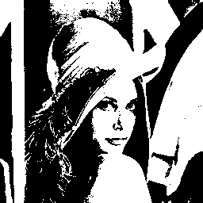
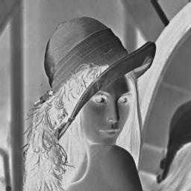

Slide 79
….. Operasi Negatif
Operasi negatif, yaitu mendapatkan citra negatif (negative image) meniru film negatif pada fotografi dengan cara mengurangi nilai intensitas pixel dari nilai keabuan maksimum. Misalnya pada citra dengan 256 derajat keabuan (8 bit), citra negatif diperoleh dengan persamaan:
f(x, y)’ = 255 – f(x, y)

Slide 80
……… Pemotongan (clipping)
Operasi ini dilakukan jika nilai intensitas pixel hasil suatu operasi
pengolahan citra terletak di bawah nilai intensitas minimum atau di atas nilai intensitas maksimum:

